Slide 1




















ZAMAN!
BENİM EN DEĞERLİ HAZİNEM

Slide 2


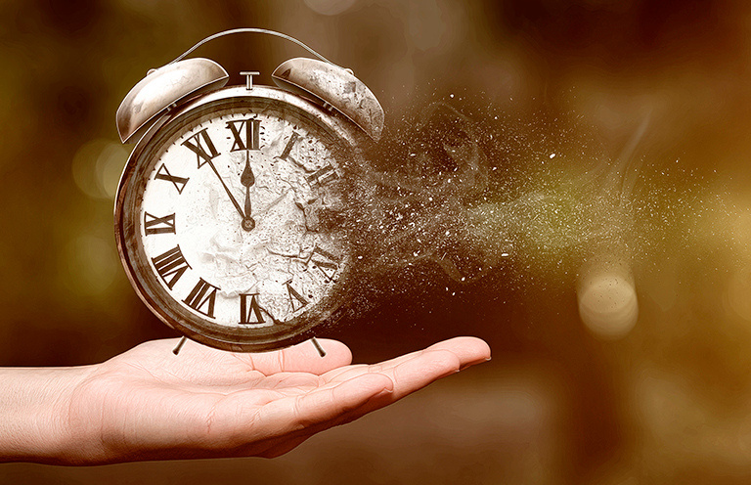
EN DEĞERLI HAZINEM
Hepimiz sonu olan bir hayatın içinde yaşıyoruz. Ve hepimize verilen çok kıymetli bir hazine var. Biz buna: ZAMAN diyoruz.
Zamanı hazine yapan şey onun harcandıkça tükenen geri dönüşü olmaz bir sermaye oluşu ve bu hazinenin içine çok kıymetli anlar, önemli çalışmalar, özgün yaşamlar ve büyük eserlerin sığdırılabilmesidir.

Slide 3






ZAMANA NASIL BAKIYORSUN?
Asıl meselemiz bu. Şüphesiz ki zaman değerli bir hazine . Sen ona "hazinem" diye bakarsan o da senin yüksek hedeflere ulaşman için elinden gelen her şeyi yapar. Unutma ki sen zamana nasıl yaklaşırsan o da sana öyle yaklaşır.Zamana değer verdikçe yükselirsin. Değersizleştirdikçe de kendi yaşamını tüketirsin.

Slide 4












Eğer hayatı seviyorsan, zamanı öldürme; çünkü hayatın zamana bağlıdır.
(Franklin)

Slide 5

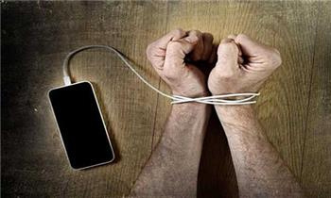
ZAMAN TUZAKLARINDAN KAÇIN!
Her değerli şey gibi zamanı da koruyup kollamalısın. Bunun için öncelikle zamanına düşmanlık edecek şeyleri tanımalı onları kontrol altına almalısın. Bu tuzakları beraber tanıyacağız.

Slide 6

KENDİNİ YÖNET!
Zaman bir hazine demiştik. Bunu bilmeyen yok zaten.Asıl marifet bu hazineden yararlanabilmektir. Bunun yolu kendimizi yönetmekten geçer. Bunun için öğrenmen gereken bazı teknikler var. Senin için bildiğimiz bazı teknikleri özetleyeceğiz.

Slide 7


























PLAN YAP!
Plan yapmak yapılan işlere ve hayata değer katar.Kendine değer veren herkesin kendine özgü bir planı olmalı. Son olarak kendini yönetirken ihtiyacın olacak planlama yöntemlerini de konuşacağız.

